Slide 1
11495: Bubbles and Buckets
★★★☆☆
題組：Problem Set Archive with Online Judge
題號：11495: Bubbles and Buckets
解題者：林鑫成
解題日期：2021年3月23日
題意：給定含有N個數 (非重複數字)的排列， 2≤N≤10⁵，
求出鄰近兩兩交換後，轉換成由小到大的排列所需的交換次數，並判斷交換次數的奇偶性，輸出對應的人名。

Slide 2
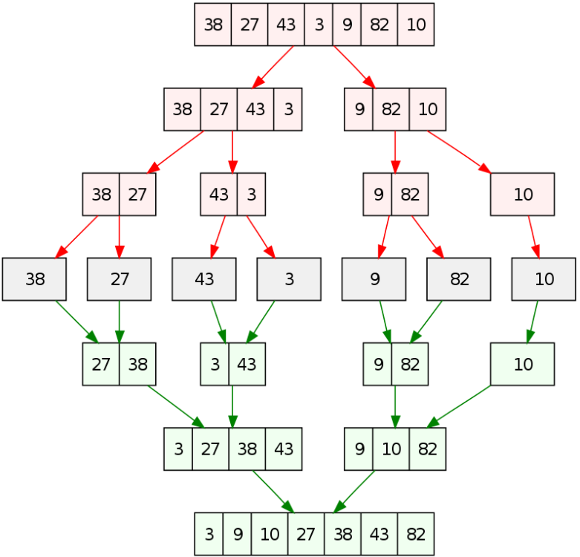
題意範例：
5 1 5 3 4 2 ➔ Marcelo 5
5 5 1 3 4 2 ➔ Carlos 6
解法：雖然題目名稱中有bubble，題目的描述也幾乎與bubble sort的方式相同，但使用bubble sort卻會超時，因此要使用時間複雜度更低的merge sort來計算交換次數。
解法範例：
Merge sort:
1.將陣列切成小塊
2.將每個小塊的陣列
按照大小順序組合

Slide 3
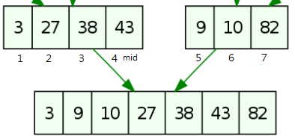
Merge sort計算交換次數:
在合併時，若挑選到左邊索引較小的數字，相當於把數字放在原地，並沒有交換數字。
若挑選到右邊索引較大的數字，相當於將右邊的數字經過數次交換後換到左邊正確的位置。
通常在合併時會記下左邊目前比較的位置及右邊目前比較的位置，還有中間的位置，以方便合併進行。當挑選到右邊的數字時，相當於右邊的數字越過所有左邊剩餘的數字，放到正確的位置，而左邊總共剩 mid-left+1個數字，此即是選到右邊的數字時的交換次數。

Slide 4
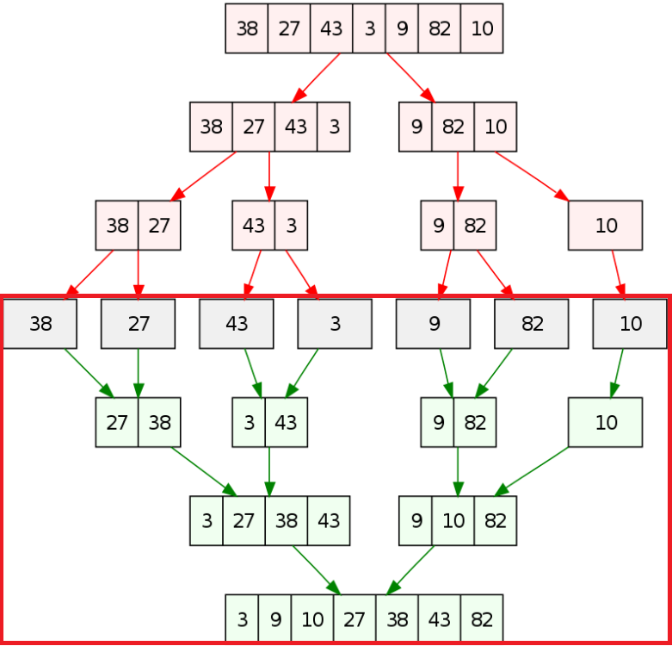
利用recursive實作merge sort 後，在合併階段紀錄總共花費多少交換次數，最後判斷交換次數的奇偶性，按照題目輸出。
Merge sort recursive:
mergesort(array, left, mid)
mergesort(array, mid+1, right)
merge(array, left, mid, right)

Slide 5
討論：
(1) 注意序列是由小到大排序
(2) 序列元素數量很大需要用時間複雜度較低的演算法， bubble sort的時間複雜度為O(n²)，merge sort的時間複雜 度為O(nlogn)

